Slide 1

ALGUNOS PRINCIPIOS DE INTERPRETACIÓN PROFÉTICA
Lección 1 para el 5 de abril de 2025

Slide 2

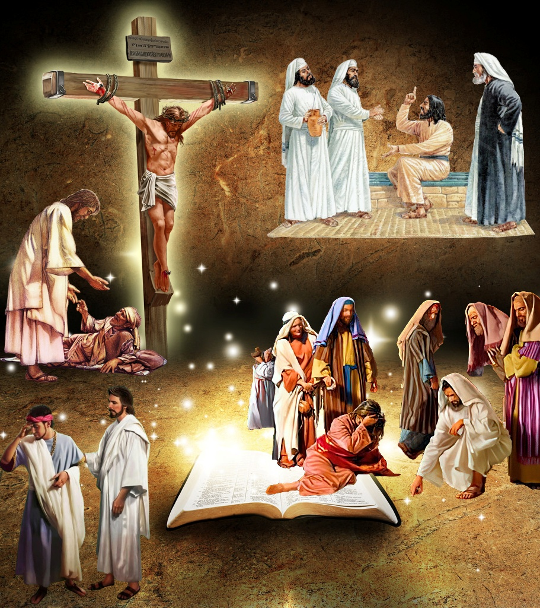
“‘Sino alábese en esto el que se haya de alabar: en entenderme y conocerme, que yo soy el Señor, que actúo con bondad, justicia y rectitud; porque eso me complace’, dice el Señor”
Jeremías 9:24

Slide 3

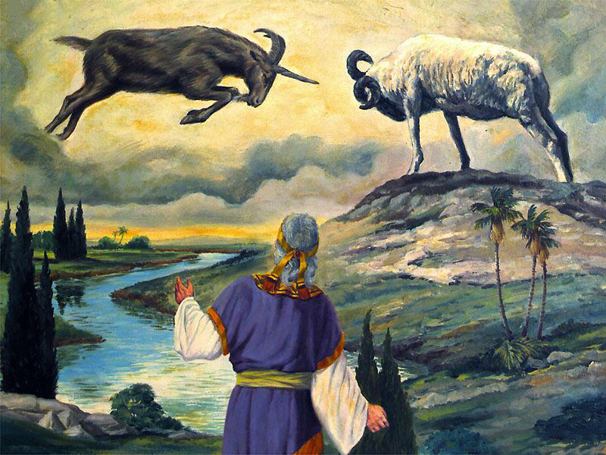
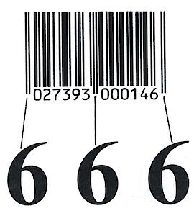






Símbolos, frases ambiguas, comparaciones, acciones extrañas de parte del profeta… Así es la profecía bíblica.
Algunos no se atreven a intentar conocer su significado, y se contentan con lo que otro les cuente. Otros, toman una o dos frases y hacen toda una fantástica interpretación carente de fundamento.
Pero los que la leen y entienden correctamente crecen en su conocimiento de Dios, y reciben abundantes bendiciones. ¿Qué principios nos pueden ayudar a un correcto estudio y comprensión de la profecía bíblica?
Principio 1: Leer con la actitud correcta.
Principio 2: Descubrir el tema principal.
Principio 3: Echar mano de la ciencia.
Principio 4: Holística y contexto.
Principio 5: Significado de los símbolos.

Slide 4

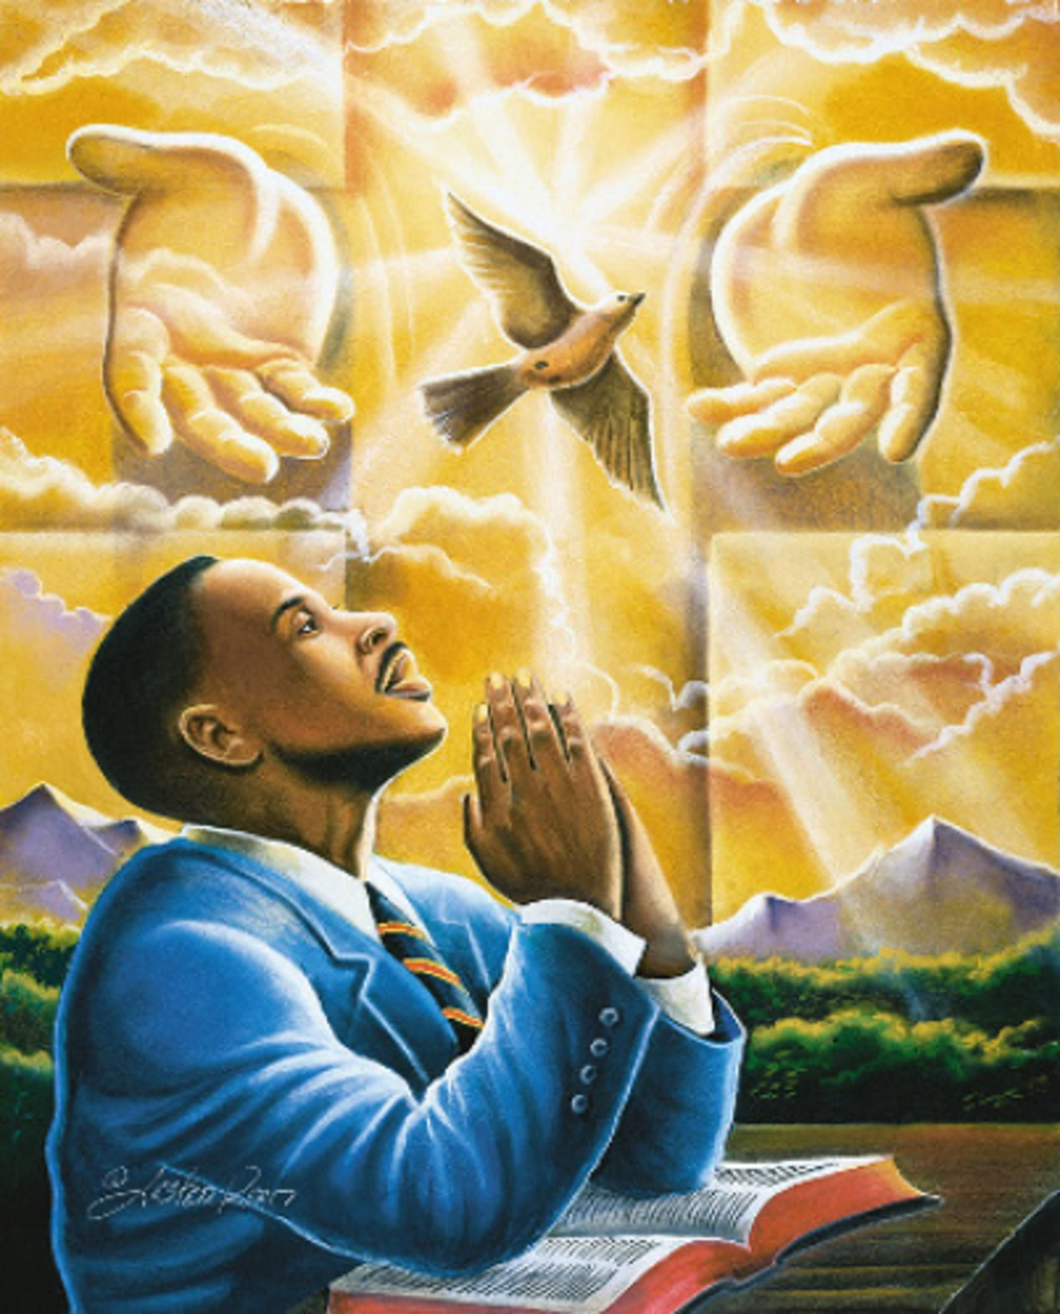
PRINCIPIO 1: LEER CON LA ACTITUD CORRECTA
“Dichoso el que lee y dichosos los que escuchan las palabras de este mensaje profético y hacen caso de lo que aquí está escrito, porque el tiempo de su cumplimiento está cerca. (Apocalipsis 1:3 NVI)
Hay una bienaventuranza para los que leen la profecía (Ap. 1:3a). Sin embargo, muy pocos se sienten bienaventurados leyendo las profecías contenidas en Apocalipsis, Daniel, Isaías, Zacarías, etc.
¿Por qué ocurre esto? Porque no las leen con la actitud correcta. Cuando Jesús dijo “el que lee, entienda” (Mt. 24:15), nos estaba diciendo que somos capaces de entenderla, pero bajo ciertas condiciones:
Estar dispuestos a hacer caso a lo que la profecía nos enseñe (Ap. 1:3 NVI)
Reconocer que no tenemos el conocimiento necesario para entenderlas, sino que dependemos de la sabiduría divina para hacerlo (Mt. 11:25; Jer. 9:23)
Leer la profecía para explicar mi punto de vista de cómo se desarrollarán ciertos eventos, o sin percibir en ella la voz de Dios, no son actitudes correctas.

Slide 5

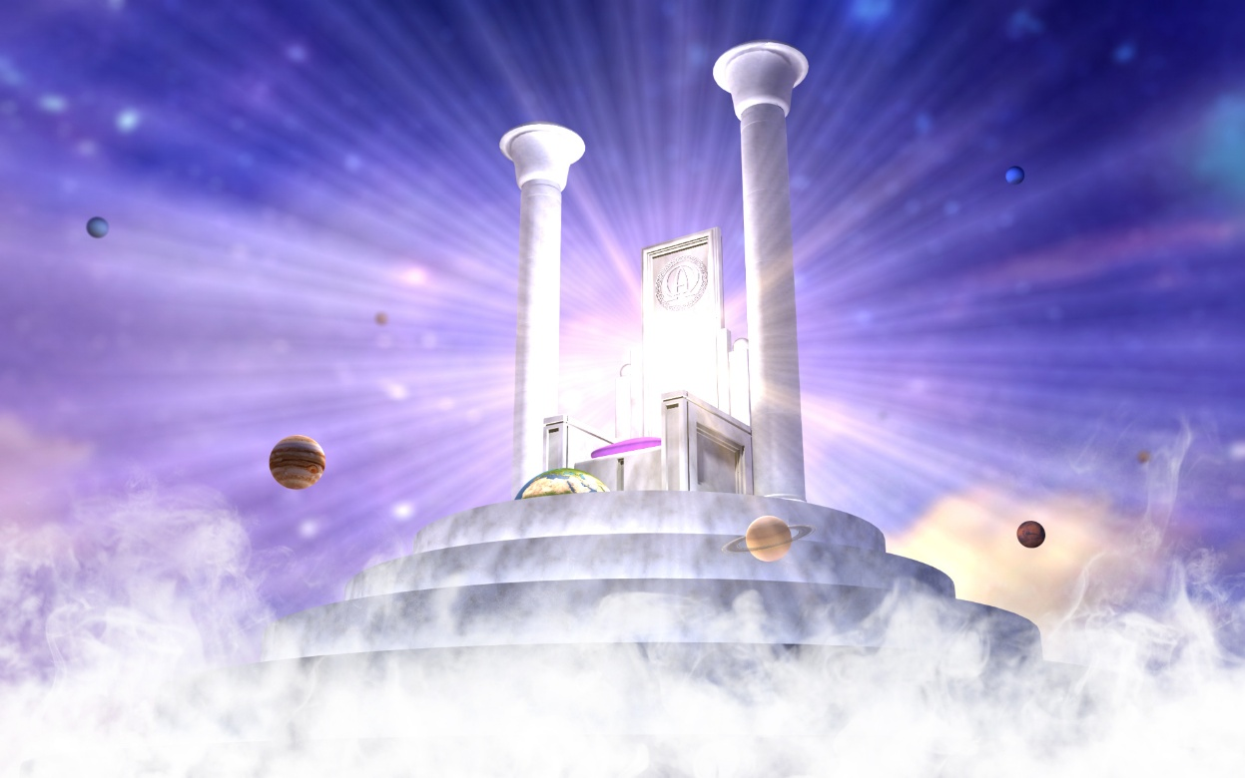
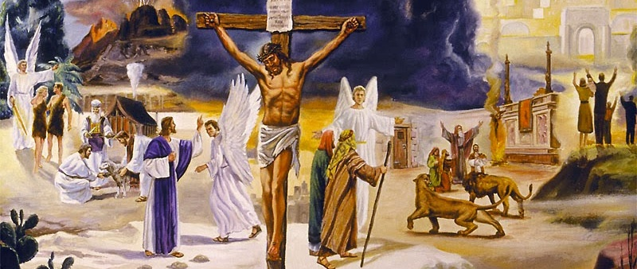

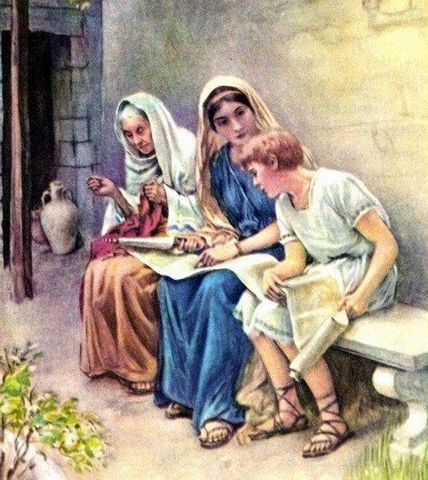
PRINCIPIO 2: DESCUBRIR EL TEMA PRINCIPAL
“Desde tu niñez conoces las Sagradas Escrituras, que pueden darte la sabiduría necesaria para la salvación mediante la fe en Cristo Jesús” (2ª de Timoteo 3:15 NVI)
El salmista reconoció que no podía comprender el conocimiento que Dios tiene, pues Su conocimiento es infinito (Sal. 139:6; 147:5). Pablo nos dice que las acciones de Dios son “inescrutables”, es decir, imposibles de ser estudiadas y comprendidas (Ro. 11:33).
Para nosotros es tan imposible comprender el pensamiento de Dios, como tocar con nuestra mano la luna (Is. 55:9).
Afortunadamente, Dios se ha esforzado en bajar a nuestro nivel, e intentar que comprendamos algo de sus pensamientos. En la Biblia, la Palabra de Dios, la mente más sencilla puede percibir el amor de Dios y la salvación que nos ofrece (2Tim. 3:15).
El Plan de Salvación es el tema principal de la Biblia y, por supuesto, de las profecías en ella contenidas.

Slide 6


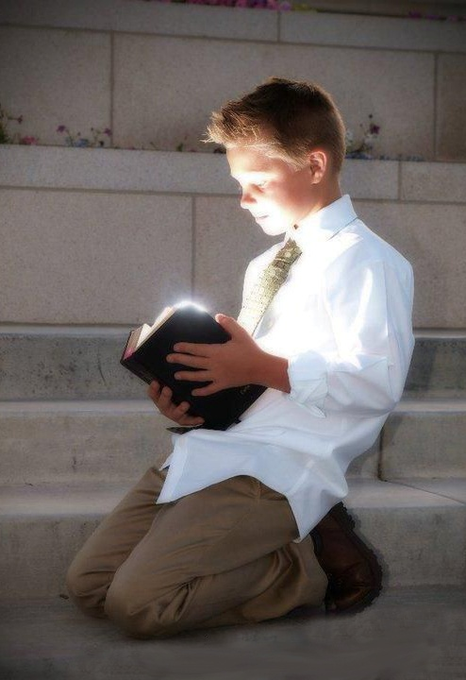
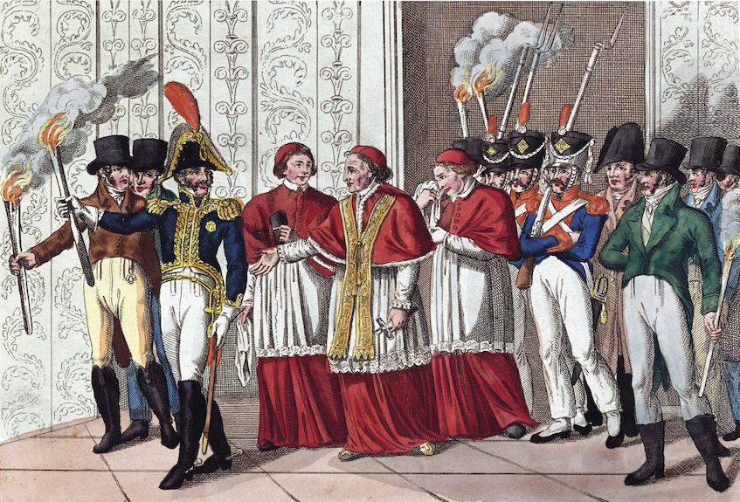
PRINCIPIO 3: ECHAR MANO DE LA CIENCIA
“Tú, Daniel, guarda estas cosas en secreto y sella el libro hasta la hora final, pues muchos andarán de un lado a otro en busca de cualquier conocimiento” (Daniel 12:4 NVI)
Junto a la orden de sellar el libro –ocultar su contenido– hasta el tiempo del fin, se le anunció a Daniel un incremento de la búsqueda de la ciencia –el conocimiento necesario– para entenderlo (Dn. 12:4).
Cuando Jesús se encarnó, este sello comenzó a romperse. Algo de las profecías de Daniel ya podían entenderse (Mt. 24:15). Posteriormente, fueron complementadas con otras profecías escritas en un libro “no sellado”: Apocalipsis (Ap. 22:10).
En 1798, cuando Napoleón acabó con la hegemonía papal que, durante siglos, había mantenido su férreo poder, muchos vieron en ello el cumplimiento de las profecías de Daniel. Dios había abierto completamente el libro de Daniel, y ofrecía la ciencia necesaria para comprenderlo.
538
1.260
1798
No solo las profecías fueron mejor comprendidas desde entonces, sino que otros temas (el sábado, o el estado de los muertos, por ejemplo), también fueron entendidos correctamente de nuevo.
Daniel 7:25
Pidamos al Autor de la profecía que nos dé la ciencia necesaria para entenderla.

Slide 7

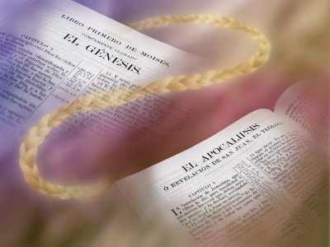
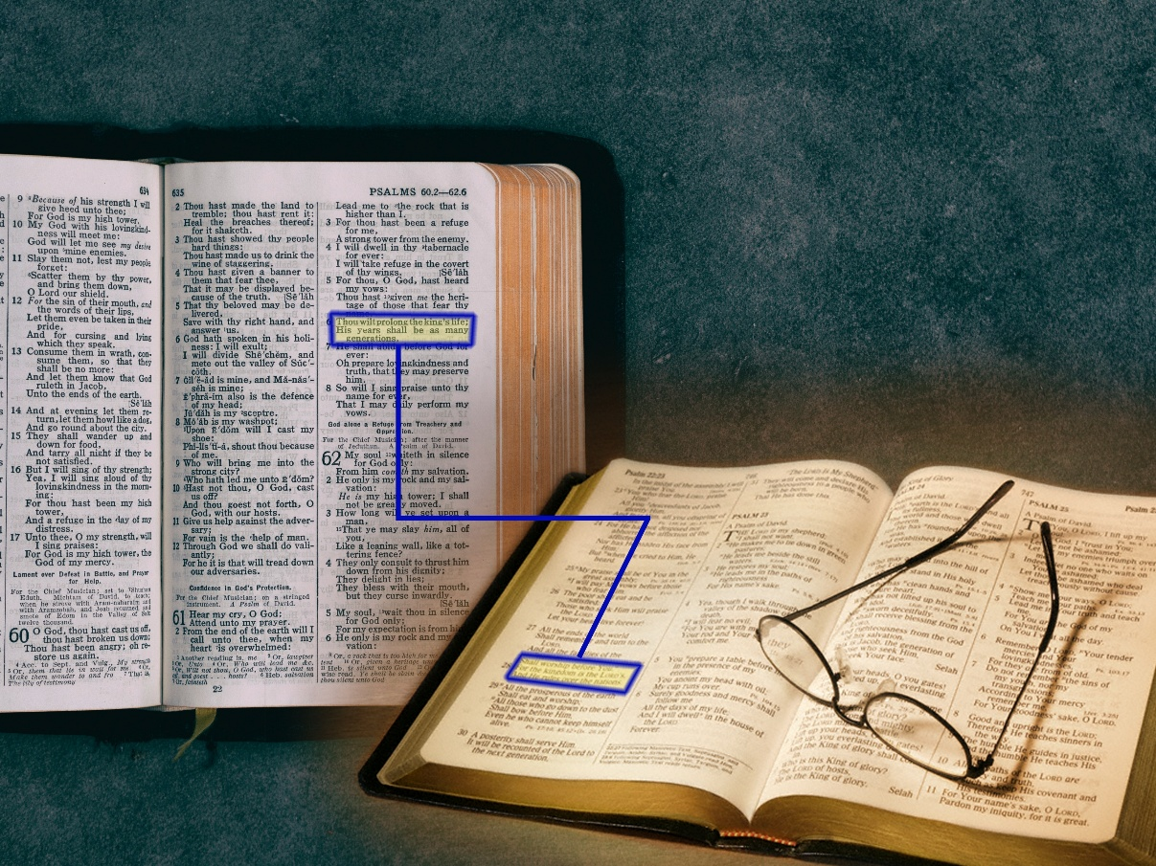
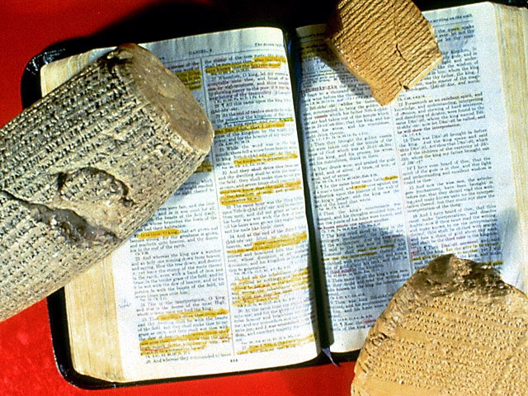
PRINCIPIO 4: HOLÍSTICA Y CONTEXTO
“Y comenzando desde Moisés, y siguiendo por todos los profetas, les declaraba en todas las Escrituras lo que de él decían” (Lucas 24:27)
Leer las profecías de forma aislada solo nos llevará a interpretaciones fantásticas, muy alejadas de su verdadero significado.
Jesús nos enseñó a estudiar la Biblia de forma holística, es decir, vista como un todo (Lc. 24:27).
Tomar solo una parte (por ejemplo, una profecía), y llegar a conclusiones basadas solo en esa parte, es una manera errónea de estudiar la Palabra de Dios. Lo correcto es comparar esos textos con otros que hablen del mismo tema en diversas partes de la Biblia.
Otro punto para tener en cuenta es el contexto, es decir, lo que rodea al texto en estudio. ¿Qué dicen los textos anteriores y posteriores? ¿Quién lo escribió, cuándo y por qué?
Sacar un pasaje de su contexto puede hacerle decir lo que uno quiera, pero no la verdad que quiere enseñarnos.

Slide 8

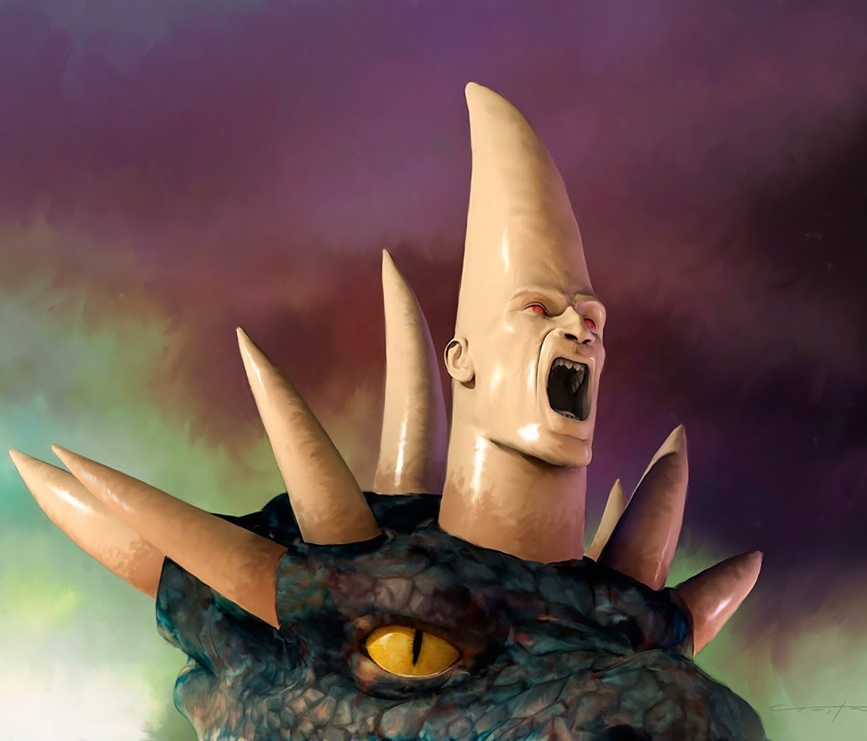
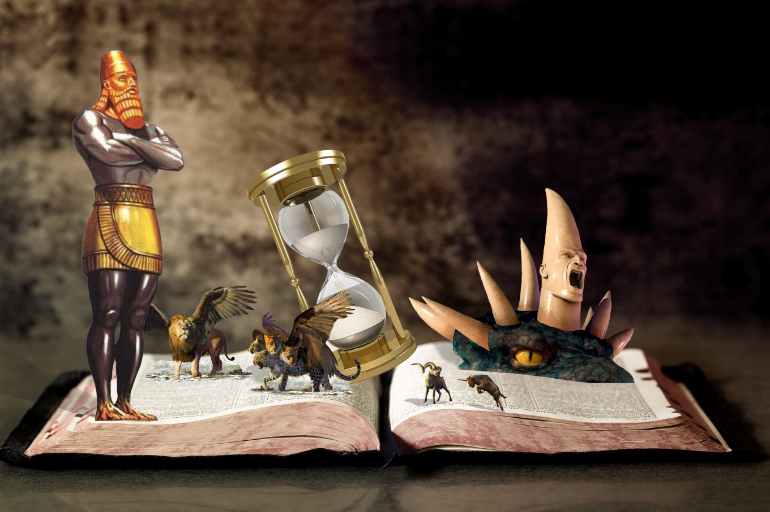
PRINCIPIO 5: SIGNIFICADO DE LOS SÍMBOLOS
“El misterio de las siete estrellas que has visto en mi diestra, y de los siete candeleros de oro: las siete estrellas son los ángeles de las siete iglesias, y los siete candeleros que has visto, son las siete iglesias” (Apocalipsis 1:20)
Las profecías bíblicas están repletas de símbolos e imágenes. En reducidos casos, la propia profecía nos dice su significado (Dn. 8:20; Ap. 1:20). Sin embargo, en la mayoría de los casos, no se explica su significado.
¿Qué significan los cuernos de la bestia espantosa de Daniel 7:7-8?
Son reyes, y los reinos que representan (Dn. 7:24; 8:21)
¿Qué significa la espada que sale de la boca de Jesús en Apocalipsis 1:16?
La Biblia (Ef. 6:17; Heb. 4:12)
¿Quién es la mujer de Apocalipsis 12:1?
El pueblo fiel de Dios (Ef. 5:31-32; 2Co. 11:2)
Intentar entender estas imágenes de forma literal es absurdo. Jesús no tiene una espada aguda de dos filos saliendo de su boca (Ap. 1:16).
Para entender esos símbolos, debemos recurrir a otras partes de la Biblia donde se usan ideas o símbolos similares. Veamos algunos ejemplos:
Dios se ha asegurado de que aquel que escudriña las profecías sea capaz de entenderlas.

Slide 9

“Cualquiera que sea el progreso intelectual de un hombre, no debe pensar por un momento que no necesita escudriñar cabal y continuamente las Escrituras para obtener mayor luz. Como pueblo somos llamados individualmente a ser estudiantes de la profecía. Debemos velar con fervor para notar cualquier rayo de luz que Dios nos presente. Debemos discernir los primeros reflejos de la verdad; por medio del estudio acompañado de oración, podremos obtener luz más clara, para comunicarla a otros”
E. G. W. (Testimonios para la iglesia, tomo 5, pg. 663)

